Slide 1
Unit 7 Our timetables
Lesson 2 - period 4

Slide 2
Table of Contents
01
02
03
04
Listen and tick.
Warm-up
Look, complete and read.
Let’s sing.
05
fun corner & wrap-up

Slide 3
01
Warm-up

Slide 4
02
Listen and tick.

Slide 5
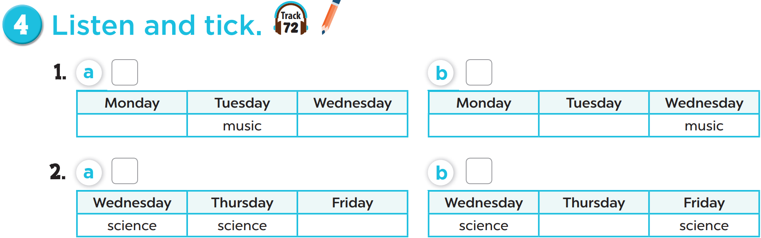

Slide 6


Slide 7
03
Look, complete and read.

Slide 8
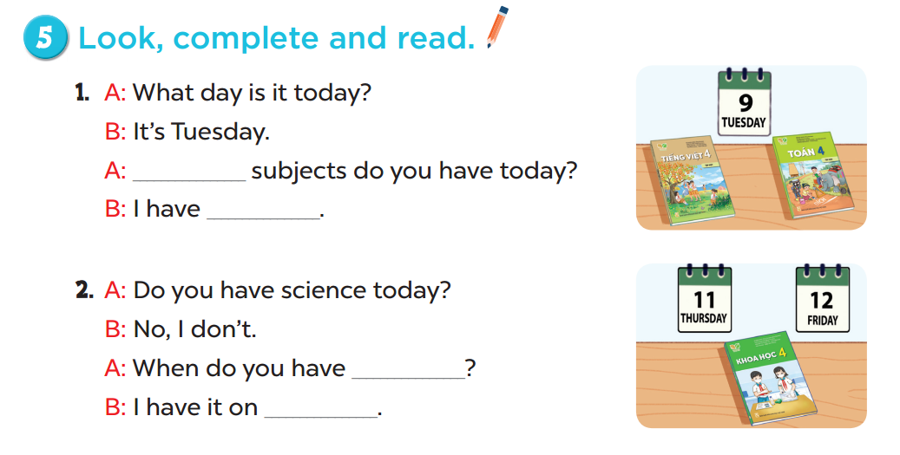

Slide 9

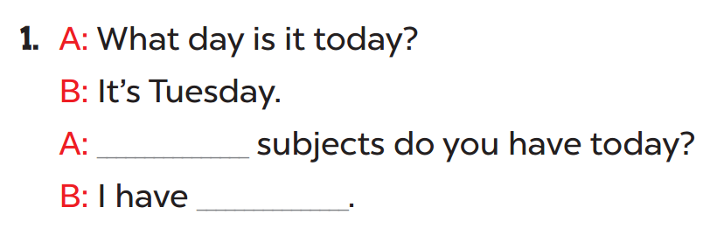
What
Vietnamese and maths.

Slide 10
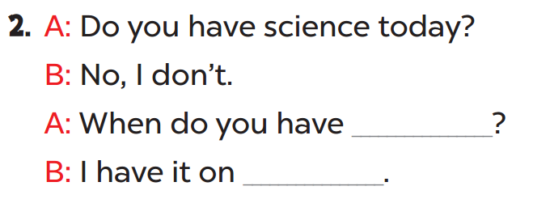
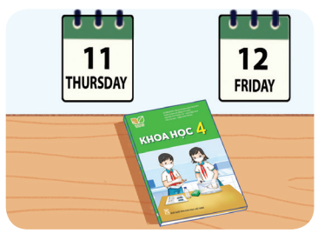
science
Thursdays and Fridays

Slide 11
04
Let’s sing.

Slide 12
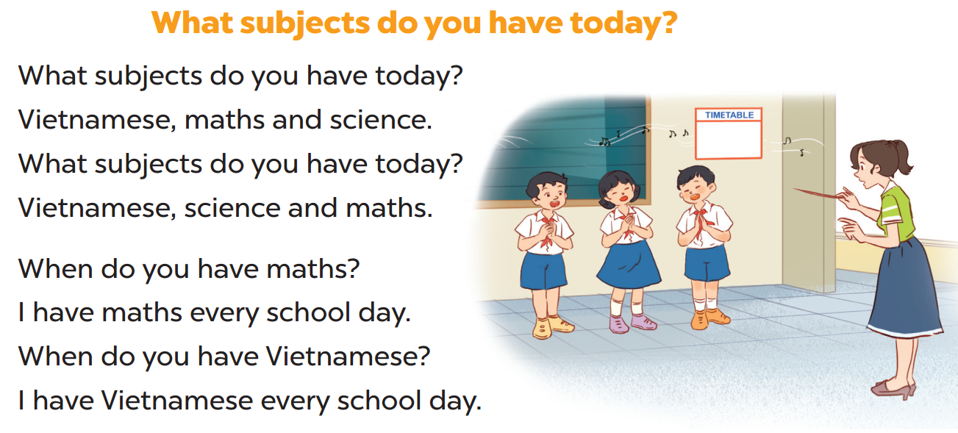

Slide 13
05
fun corner & wrap-up

Slide 14






PLAY

Slide 15
15
10
5
20
25
End

Slide 16
Read and choose.
请替换文字内容，添加相关标题，修改文字内容，也可以直接复制你的内容到此。请替换文字内容，添加相关标题，修改文字内容，也可以直接复制你的内容到此。请替换文字内容，添加相关标题，修改文字内容，也可以直接复制你的内容到此。
Monday
-What day is it today?
- It’s _______.
Mondays
Monday
Back

Slide 17
Read and choose.
请替换文字内容，添加相关标题，修改文字内容，也可以直接复制你的内容到此。请替换文字内容，添加相关标题，修改文字内容，也可以直接复制你的内容到此。请替换文字内容，添加相关标题，修改文字内容，也可以直接复制你的内容到此。
Englishs
- When do you have _______?
- I have it on Tuesdays.
English
English
Back

Slide 18
Read and choose.
请替换文字内容，添加相关标题，修改文字内容，也可以直接复制你的内容到此。请替换文字内容，添加相关标题，修改文字内容，也可以直接复制你的内容到此。请替换文字内容，添加相关标题，修改文字内容，也可以直接复制你的内容到此。
What
When
____ subjects do you have today?
What
Back

Slide 19
Read and choose.
请替换文字内容，添加相关标题，修改文字内容，也可以直接复制你的内容到此。请替换文字内容，添加相关标题，修改文字内容，也可以直接复制你的内容到此。请替换文字内容，添加相关标题，修改文字内容，也可以直接复制你的内容到此。
subjects
subjects
What ________ do you have today?
subject
Back

Slide 20
Read and choose.
请替换文字内容，添加相关标题，修改文字内容，也可以直接复制你的内容到此。请替换文字内容，添加相关标题，修改文字内容，也可以直接复制你的内容到此。请替换文字内容，添加相关标题，修改文字内容，也可以直接复制你的内容到此。
every day
- When do you
have maths?
- I have it ______.
everyday
every day
Back

